Slide 1
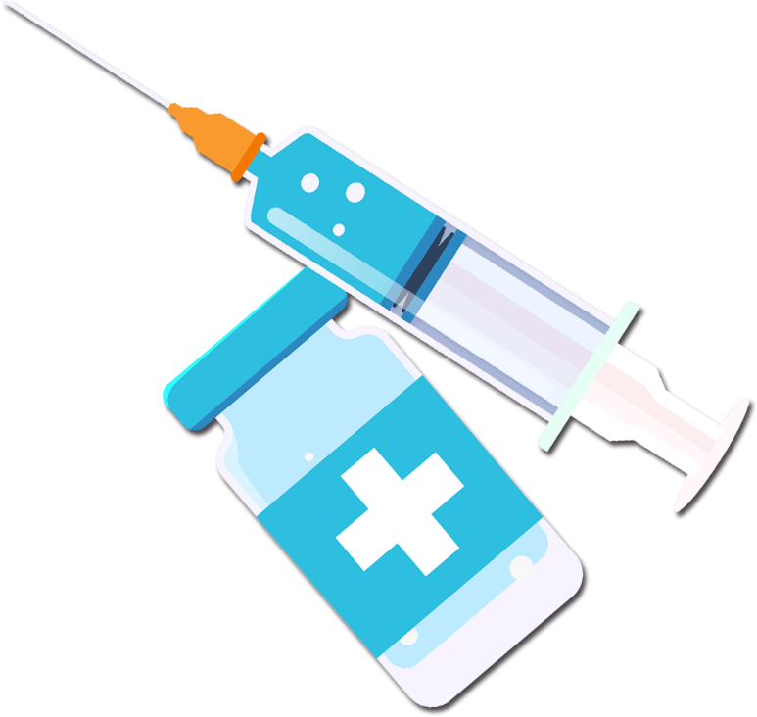
护理安全教育
—呵护身体健康注意身体护理宣传教育—
汇报人：优页PPT 汇报时间：20XX

Slide 2
医疗护理安全现状
护理安全的重要性
目 录
护理安全概述
护理安全隐患
护理安全防范

Slide 3
01
医疗护理安全现状
BASIC INFORMATION

Slide 4
医疗护理安全现状
( WH0) 2 0 0 7 年关于患者安全的报道 ：在发达国家每10名患者中即有1名患者在接受治疗时受到伤害，而发展中国家患者住院感染的发生率比发达国家要高出20倍。
美国每年死于医疗事故患者有44000人。
英国10％的住院患者出现医疗差错，每天有100名患者死亡，有1000人留下了长期或严重的损害。
形式严峻02年以来医疗纠纷呈显著的上升趋势。
护理安全现状卫生部信访办2006年受理投诉排前五位的医疗方面占4项，其中一半是投诉医疗纠纷的（49.47%）。
调查结果326家医院都发生过医疗纠纷（98%）。

Slide 5
02
护理安全的重要性
BASIC INFORMATION

Slide 6
护理安全的重要性
（一）
护理安全直接关系护理效果
护理工作存在许多不安全因素，这些不安全因素直接影响护理效果。安全、有效的护理可促使患者疾病痊愈或好转，而护理不安全因素则使患者的疾病向坏的方向转化，如疾病恶化，甚至造成患者功能障碍或死亡。由此可见，护理安全与护理效果存在因果关系，护理安全产生高质量的护理效果，护理效果体现护理安全水平。
护理安全是护理管理的重点，是护理质量的重要标志之一，其重要性主要体现在以下三个方面：护理安全直接关系护理效果
护理安全直接影响医院的社会效益与经济效益
护理安全是衡量医院护理管理水平的重要标志

Slide 7
护理安全的重要性
护理安全重要性
护理安全重要性
护理不安全带来的后果，如护理差错或事故，不仅损坏医院在患者和公众心目中的形象，給医院的信誉造成负面影响，而且增加医疗费用的支出及物资消耗，使医疗成本上升，增加患者经济负担和医院额外开支。
护理安全可以综合地反映出护理人员的工作态度、技术水平以及护理管理水平。因此护理安全是护理管理的一项重要工作。护理安全管理措施不落实，护理不安全因素得不到有效控制，就会给病人造成不应有的痛苦，所以护理安全是衡量医院管理水平的重要标志。

Slide 8
03
护理安全概述
BASIC INFORMATION

Slide 9
护理安全概述
护理安全概述什么是护理安全？
是指患者在接受护理过程中，不发生法律和规章制度允许范围以外的心理、机体结构或功能上的损害、障碍、缺陷或死亡 。
是指在护理工作中，不在计划中、未预计到或通常不希望发生的事件，常称为护理差错和护理事故。
引发护理不良事件四个基本要素：
1，责任心不强
2，违反操作规程
3，不遵守规章制度
4，技术水平低

Slide 10
04
护理安全隐患
BASIC INFORMATION

Slide 11
护理安全隐患
人员素质隐患
人员素质隐患
劳动纪律松散 离岗 脱班 玩忽职守 不负责任
服务意识欠缺 不重视病人的主诉，服务态度差
劳动纪律松散 离岗 脱班 玩忽职守 不负责任
服务意识欠缺 不重视病人的主诉，服务态度差
服务意识欠缺 不重视病人的主诉，服务态度差
劳动纪律松散 离岗 脱班 玩忽职守 不负责任
服务意识欠缺 不重视病人的主诉，服务态度差
服务意识欠缺 不重视病人的主诉，服务态度差

Slide 12
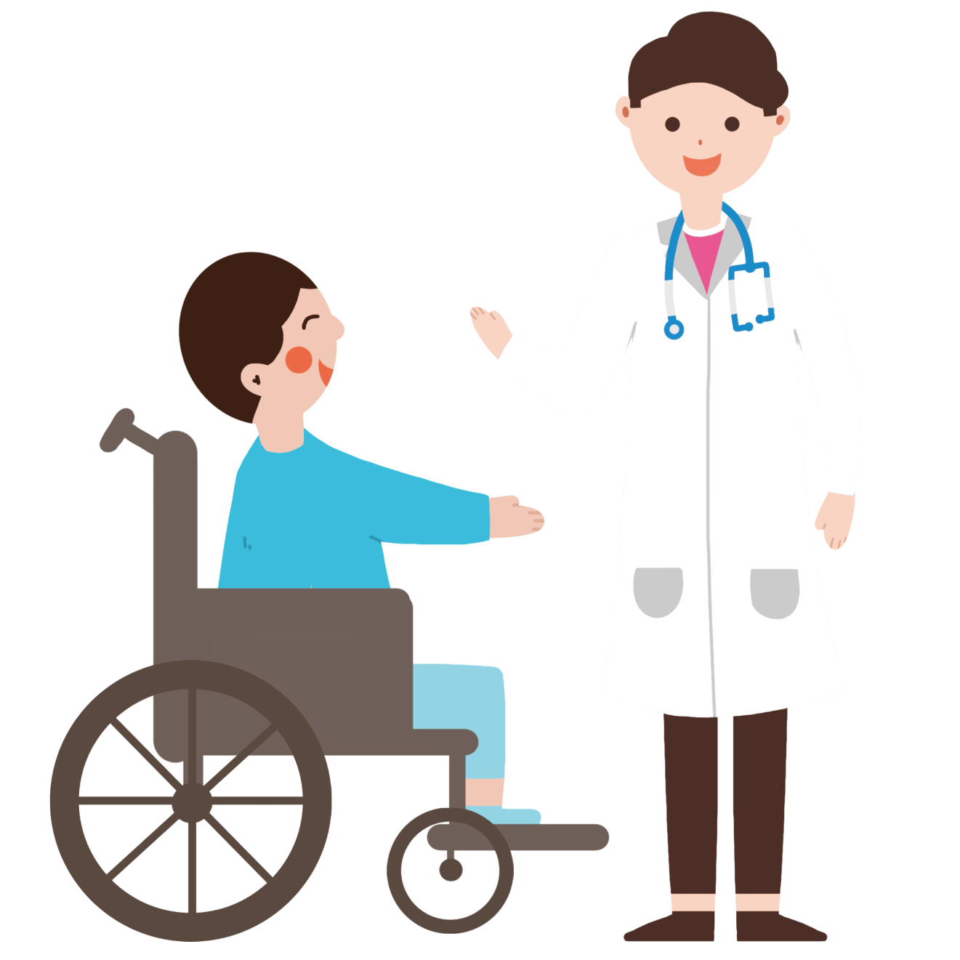
护理安全隐患
技 术 隐 患
新药品种多，护士对药物的作用、副作用不明
病情观察不细致、不周到、不及时，记录不详细
对急救设备不会使用，使抢救不得力
对新的医疗产品认识不够，使用错误或考虑不周
专业理论知识缺乏
技术操作水平低，经验不足，操作准确性、及时性下降

Slide 13
护理安全隐患
管理隐患
（1）思想不重视，教育不落实.
（2）制度不健全、措施不得力、监控不严格
（3）培训不重视、业务技术差
（4）护理管理人员缺乏预见性
（5）护理人员严重不足

Slide 14
护理安全隐患
环境隐患
医院的基础设施、病区物品配备和放置 (门窗、地面、设施、开水）
环境污染所致的隐性不安全因素
社会环境 患者隐患。
不要紧张，保持心情放松，遵医嘱科学安排睡眠和运动，注意加强营养。

Slide 15
05
护理安全防范
BASIC INFORMATION

Slide 16
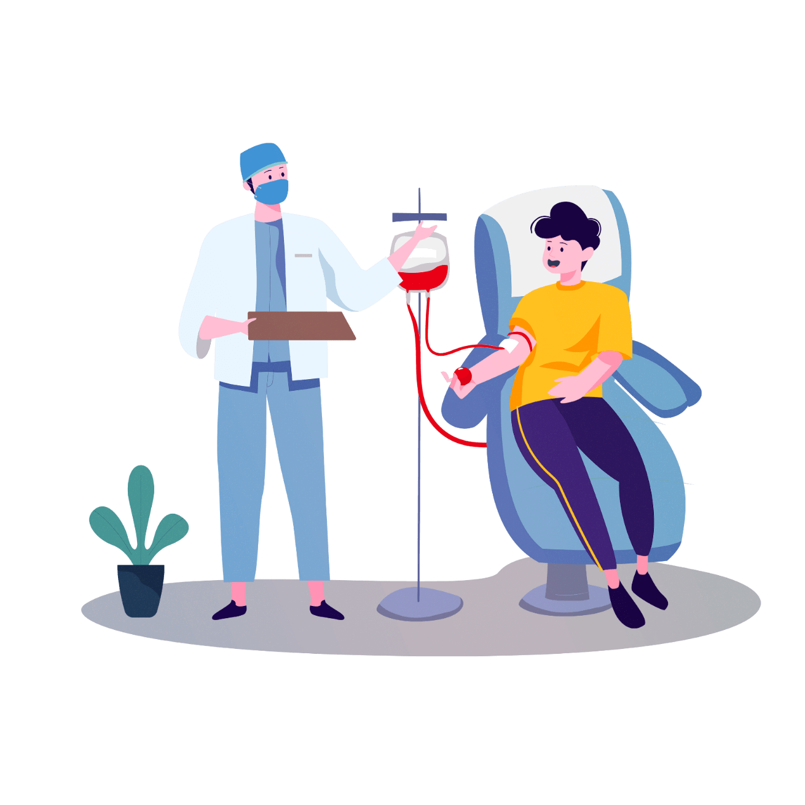
护理安全防范
护理安全防范
最为重要的还是护理人员严格遵守相关法律、法规、规章、护理规范、常规是防范护理缺陷的最根本保证。不断强化医疗法律意识 做到知法 懂法 守法 依法执业
法律、法规《医疗事故处理条例》《护士条例》遵守法律法规制度
规章、制度压疮诊疗规范；紧急情况下的人力资源调配预案；护理不良事件上报制度；护理风险评估制度；核心制度

Slide 17
护理安全教育
—呵护身体健康注意身体护理宣传教育—
汇报人：优页PPT 汇报时间：20XX

